Slide 1

广西人保统计分析——就业创业概览
级别： 期间：
市级
2021-08
失业帮扶概览
创业辅助概览
总投资事件 2077 总投资额（亿元） 1130.3
创业培训人次 1566
创业补贴总额 15000000
 | 总人数 | 比率 | 占全国同类人口 比重
失业人员 | 2150423 | 3.8% | 5.5%
未参保人员 | 120203 | 5.5% | 6.8%
未领取人员 | 66663 | 3.1% | /
就业补助人数 | 460190 | 21.4% | /
职业资格概览
新增职业资格证人次 612
累计获职业资格证户籍人次 35655
职业培训补贴总额 500000
部门财务概览

Slide 2
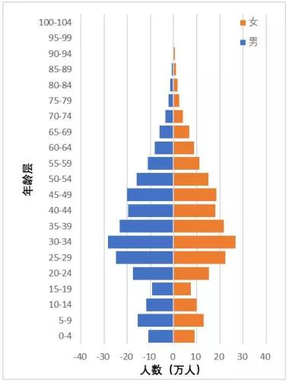
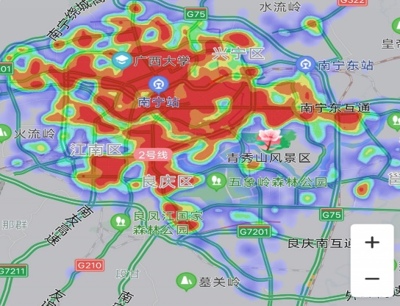
广西人保统计分析——失业管理模块
级别： 期间：
市级
2021-08
失业人口结构分析
性别结构 民族结构 年龄结构 学历结构 户口性质结构
失业人口区域分布
级别：
区域：
数据：
失业变化趋势
市级
南宁
新增

Slide 3
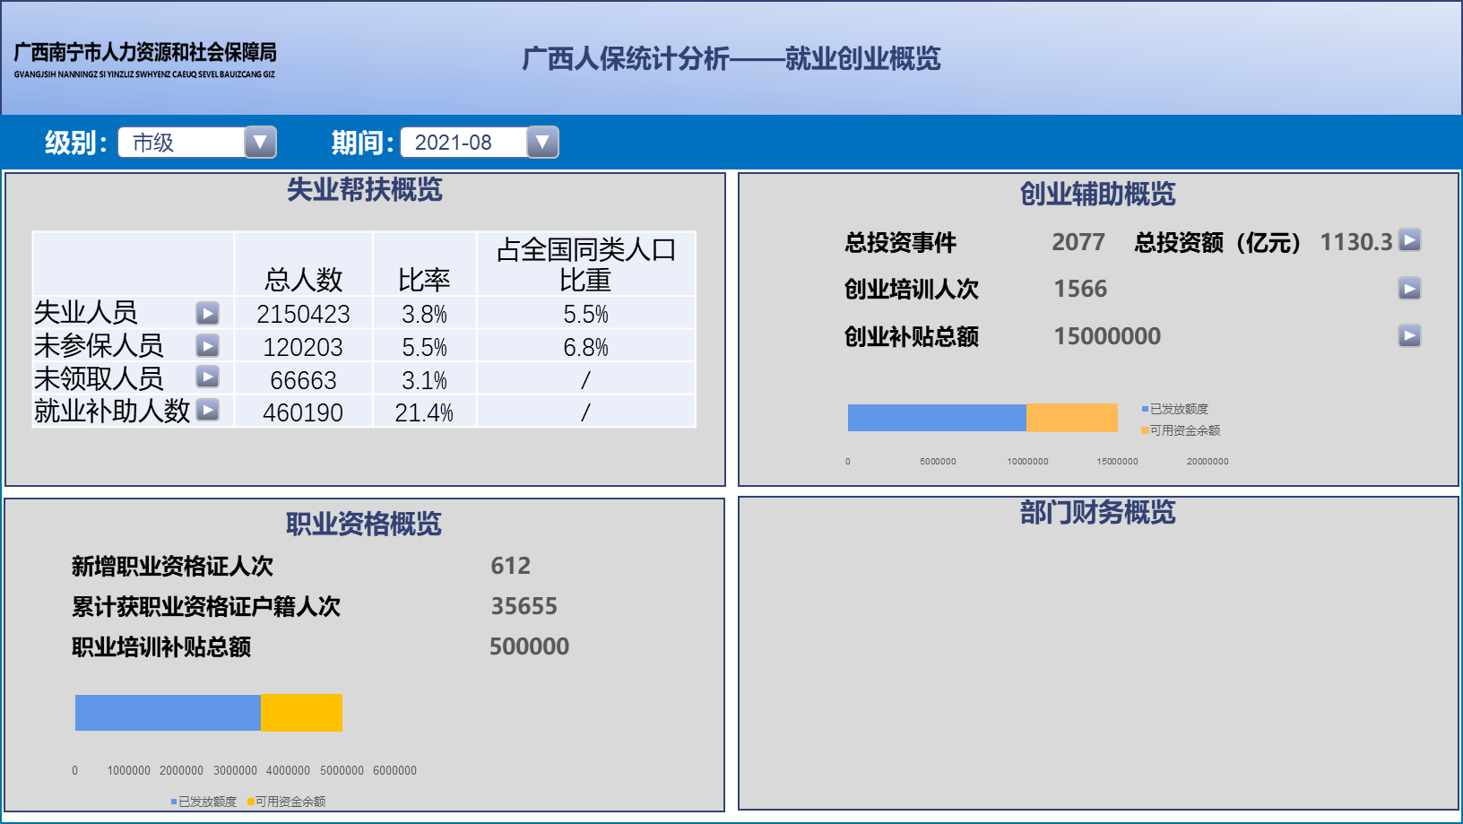
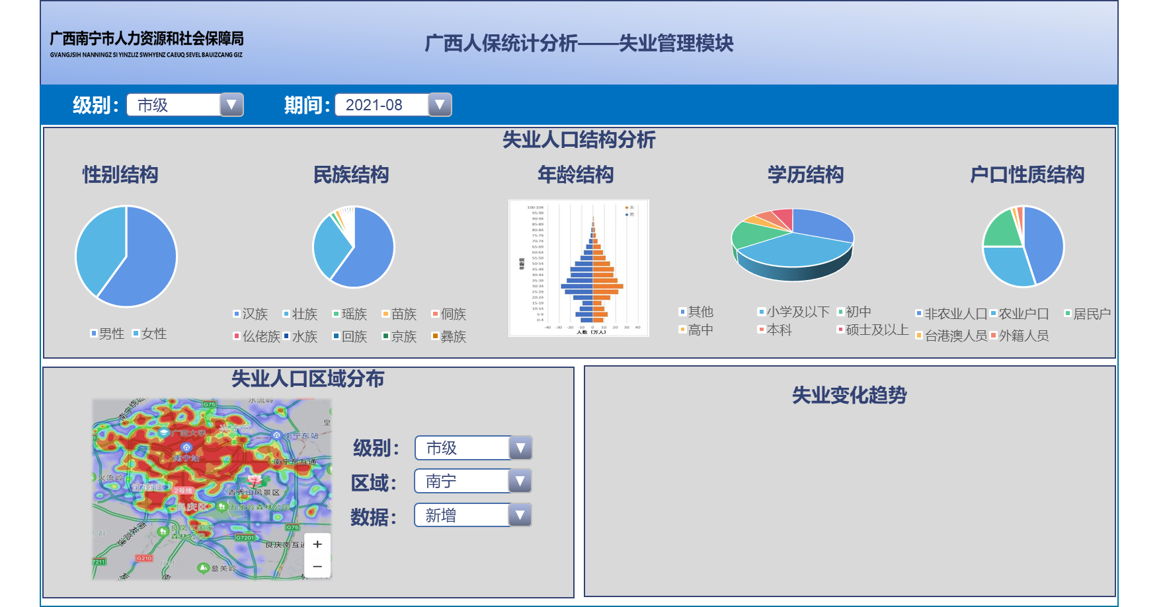
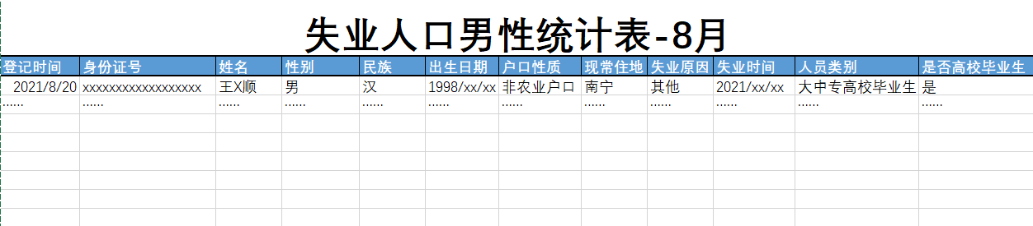
就业创业场景分析思路及举例
在仪表盘“就业创业概览” 中，通过失业帮扶、创业辅助等模块反映就业创业整体业务概况，然后根据人数/人次、比率、全国占比等指标分析其现状，对于需要分析的内容可以点击进入。
1
1.通过失业人员仪表盘查看失业人员的结构
在仪表盘“失业管理模块”中，按失业者身份信息对失业人口分布进行了细分，还可以通过历史数据查看失业的整体变化趋势。
2
2.点击查看失业人口明细表
在报表“失业人口男性统计表-8月”中，按登记时间进行排序，观察不同时段的新增失业情况。
3
3.按登记时间再细分

Slide 4
智慧监督：业务场景分析概览
主题域
主题
子主题
数据源
广
西
人
社
大
数
据
分
析
体
系
行政检查
人力资源服务机构
举报数据分析
职业介绍资质检查分析
文
件
和
解
释
说
明
企业
经营合规性分析
工资情况检查分析
工作休息制度检查分析
订立劳动合同情况检查分析
社会保险经办机构
社会保险收支情况分析
履行服务协议情况分析
社保基金支付情况分析
社会保险投资情况分析
人民政府
本级人民政府合规性数据分析
下级人民政府合规性数据分析
记录
录音
录像
复制资料
行政处罚
关停未经许可从事业务情况分析
非法牟利情况数据分析
职业歧视性信息情况分析
违法收入中介费用分析
人力资源服务部门
业务未备案、机构情况变动未申请情况分析
为无资质个体进行职业介绍情况分析
滥发职业资格证或擅自涂改分析
以暴力胁迫职业介绍情况分析
与用人单位串通分析
部门打击报复举报人情况分析
罚
款
会
计
帐
违法延长工作时长情况分析
提交不实申请材料、行贿过审、擅自变更许可证情况分析
企业
阻挠检查、不接受问询、作伪证或销毁证据情况分析
企业打击报复举报人情况分析
工资发放合规性情况分析
残疾人申报、待遇合规性分析
培训机构
经营资质情况分析
骗取培训补贴情况分析
……

Slide 5
智慧监督：业务场景分析概览

